Slide 1
Выпускники начальной школы
2012-2013 учебного года

Slide 2
Мы будем чествовать сейчас
Выпускников начальной школы!

Slide 3
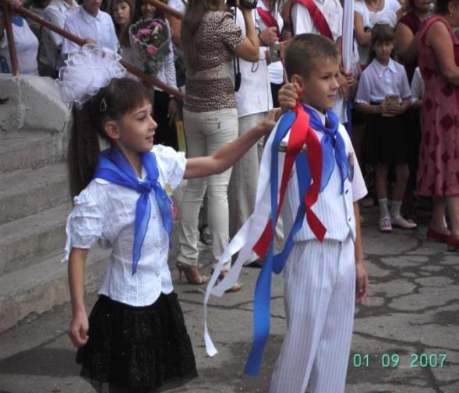
Наш первый звонок

Slide 5
А
Я
Мы переходим во второй!

Slide 6
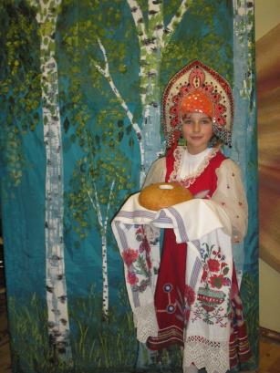
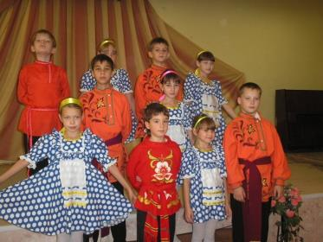
ДЛЯ ДРУЗЕЙ И ДЛЯ ГОСТЕЙ
ЗАПЕВАЙТЕ ВЕСЕЛЕЙ !

Slide 7
Ах, 3 класс!
Ах, 3 класс!

Slide 8
Мы за лето отдохнули!
Перешли в четвёртый класс!

Slide 9
КЛАССНЫЙ РУКОВОДИТЕЛЬ
4 "А" КЛАССА
Фамилия имя отчество

Slide 10
КЛАССНЫЙ РУКОВОДИТЕЛЬ
4 "Б" КЛАССА
Фамилия
имя отчество

Slide 11
КЛАССНЫЙ РУКОВОДИТЕЛЬ
4 "В" КЛАССА
Фамилия
Имя
отчество

Slide 12
ДИРЕКТОР ШКОЛЫ
Фамилия
Имя
отчество

Slide 13
ЗАВУЧ
НАЧАЛЬНОЙ
ШКОЛЫ

Slide 14
УЧИТЕЛЬ
АНГЛИЙСКОГО ЯЗЫКА

Slide 15
УЧИТЕЛЬ
АНГЛИЙСКОГО ЯЗЫКА

Slide 16
УЧИТЕЛЬ МУЗЫКИ

Slide 17
ЛОГОПЕД - ПСИХОЛОГ

Slide 18
БИБЛИОТЕКАРЬ

Slide 19
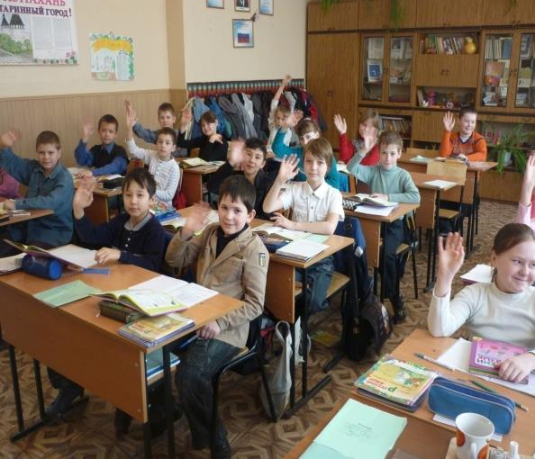
4 "А"

Slide 20
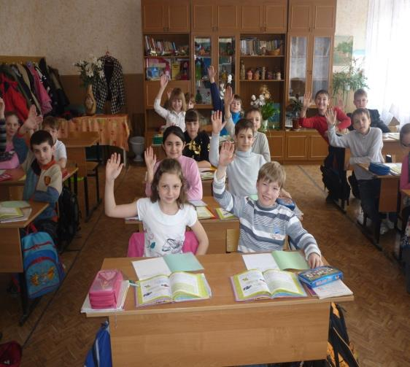
4 "Б"

Slide 21
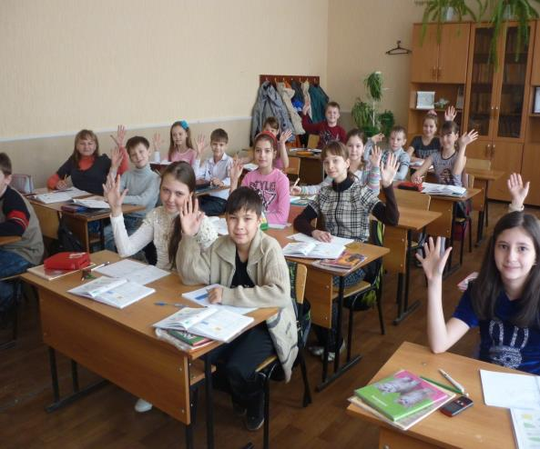
4 "В"

Slide 22
ДО СВИДАНЬЯ !
ДО НОВЫХ ВСТРЕЧ !

